Slide 1
স্বাগতম
সবাইকে লাল গোলাপের শুভেচ্ছা
Notes:
কৃষিবিদ মোঃ পারভেজ সরকার , প্রভাষকঃ কৃষিশিক্ষা , যমুনা ডিগ্রি কলেজ

Slide 2
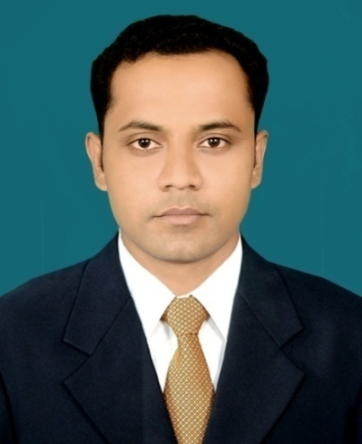
যমুনা ডিগ্রি কলেজ
শিক্ষক পরিচিতি
পাঠ পরিচিতি
শ্রেণিঃ একাদশ
বিষয়ঃ কৃষিশিক্ষা প্রথম পত্র
অধ্যায়ঃ প্রথম
পরিচ্ছেদঃ দ্বিতীয়
কৃষিবিদ মোঃ পারভেজ সরকার
প্রভাষকঃ কৃষিশিক্ষা
যমুনা ডিগ্রি কলেজ
মোবাইল নং ০১৭৩৪-৬৯১৪৪৫
Email:pervezsarker@gmail.com
স্বাস্থ্যবিধি মেনে চলুন
সামাজিক দূরত্ব বজায় রাখুন
Notes:
কৃষিবিদ মোঃ পারভেজ সরকার , প্রভাষকঃ কৃষিশিক্ষা , যমুনা ডিগ্রি কলেজ

Slide 3
শিখনফল
এই পাঠ শেষে শিক্ষার্থীরা -
বাংলাদেশের কৃষির তথ্য ও সেবা প্রাপ্তির উৎস চিহ্নিত করতে পারবে।
বাংলাদেশের কৃষির তথ্য ও সেবা প্রাপ্তির উৎস বর্ণনা করতে পারবে।
বাংলাদেশের কৃষির তথ্য ও সেবা প্রাপ্তির উৎসের ভুমিকা বিশ্লেষণ করতে পারবে।
Notes:
কৃষিবিদ মোঃ পারভেজ সরকার , প্রভাষকঃ কৃষিশিক্ষা , যমুনা ডিগ্রি কলেজ

Slide 4
কৃষির তথ্য ও সেবা প্রাপ্তির উৎস
১। অভিজ্ঞ কৃষক
২। কৃষক মাঠ স্কুল
৩। কৃষক সভা
৪। উঠান বৈঠক
৫। কৃষি উচ্চশিক্ষা ও গবেষণা প্রতিষ্ঠান
৬। কৃষি তথ্য সার্ভিস
৭। কৃষি সম্প্রসারণ অধিদপ্তর
৮। কৃষি উপকরণ সরবরাহকারী প্রতিষ্ঠান
৯ । বিভিন্ন বেসরকারি প্রতিষ্ঠান (এনজিও)
১০। কৃষি ও তথ্য সেবায় ইন্টারনেট ।
Notes:
কৃষিবিদ মোঃ পারভেজ সরকার , প্রভাষকঃ কৃষিশিক্ষা , যমুনা ডিগ্রি কলেজ

Slide 5
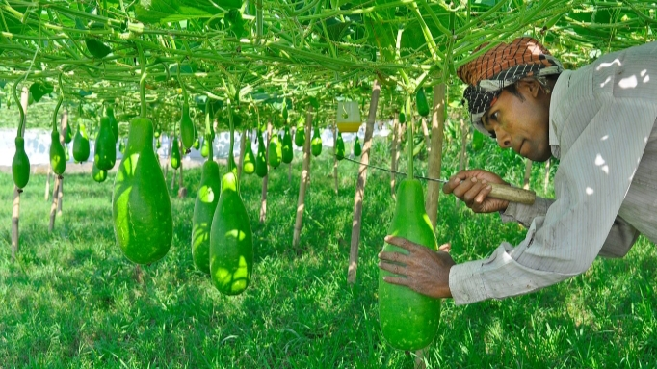
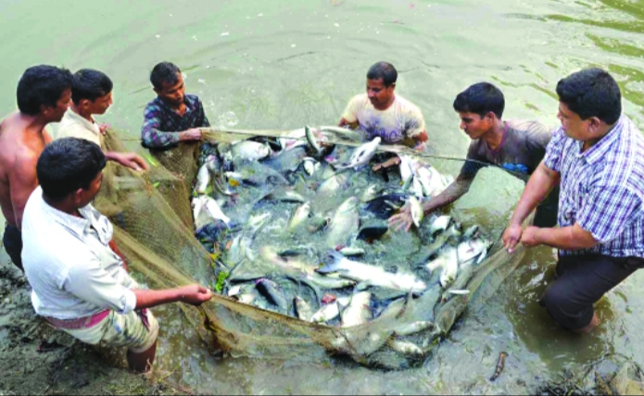
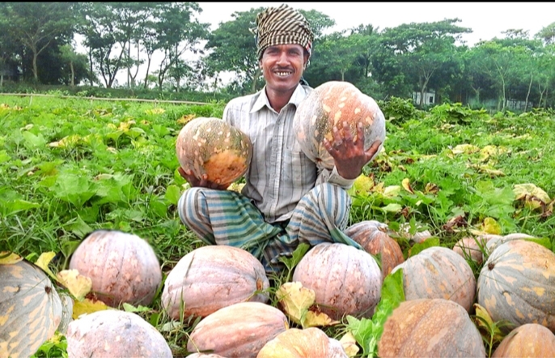
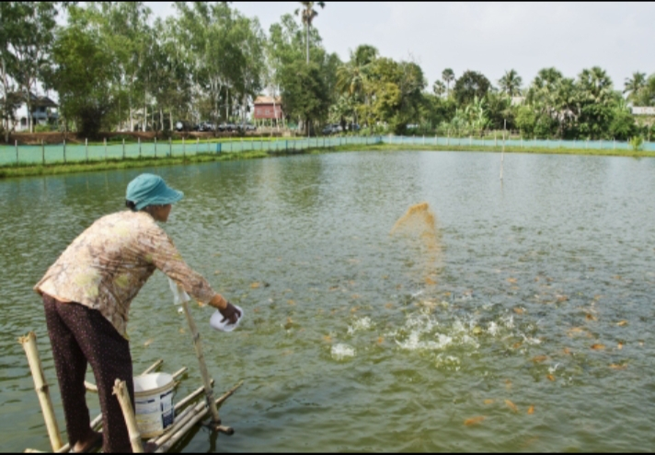
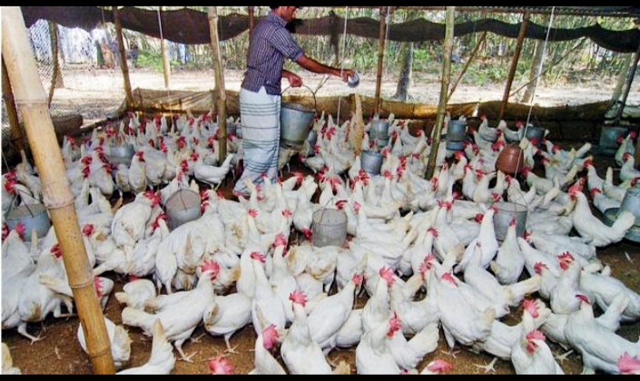
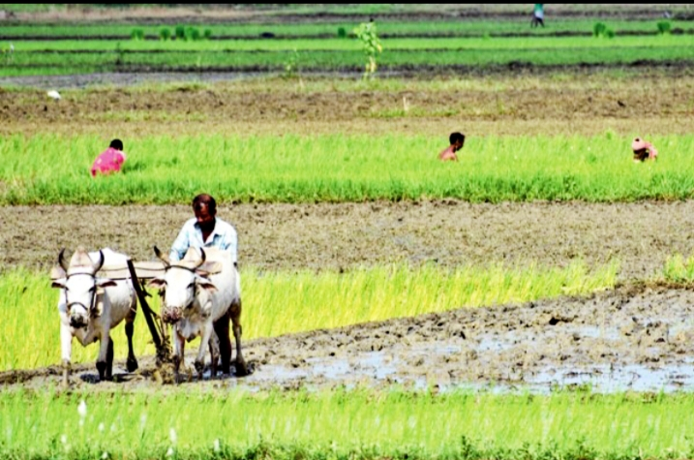
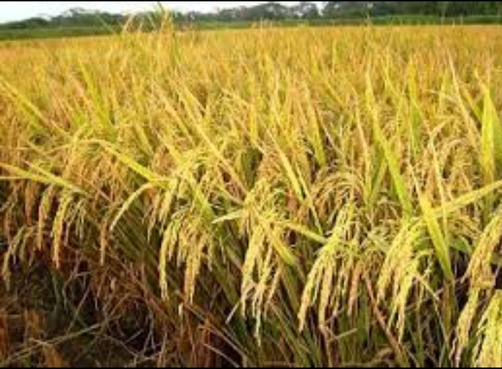
নিচের ছবি গুলো দেখি
Notes:
কৃষিবিদ মোঃ পারভেজ সরকার , প্রভাষকঃ কৃষিশিক্ষা , যমুনা ডিগ্রি কলেজ

Slide 6
অভিজ্ঞ কৃষক
অভিজ্ঞ কৃষক একজন স্থানীয় নেতা ও কৃষি বিষয়ে একজন পরামর্শদাতা।
প্রযুক্তি সম্প্রসারণের জন্য অভিজ্ঞ কৃষক তার বাস্তব জ্ঞান ও অভিজ্ঞতা অন্য কৃষকের কাছে পৌঁছে দেন।
বাংলাদেশে কয়েকজন অভিজ্ঞ কৃষক-
ঝিনাইদহের হরিপদ কাপালি- হরিধান
নাটোরের আফাজ পাগলা- ভেষজ উদ্ভিদ
ফেনীর সাজু উকিল- মাছ
ফরিদপুরের আলেয়া বেগম- পোল্ট্রি ও গবাদিপশুর খামার
Notes:
কৃষিবিদ মোঃ পারভেজ সরকার , প্রভাষকঃ কৃষিশিক্ষা , যমুনা ডিগ্রি কলেজ

Slide 7
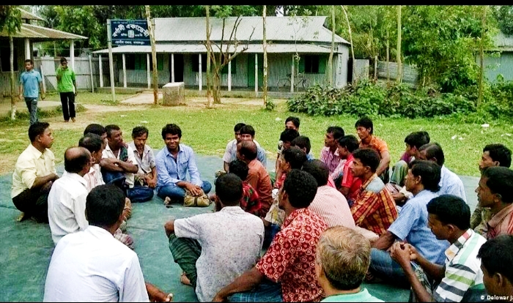
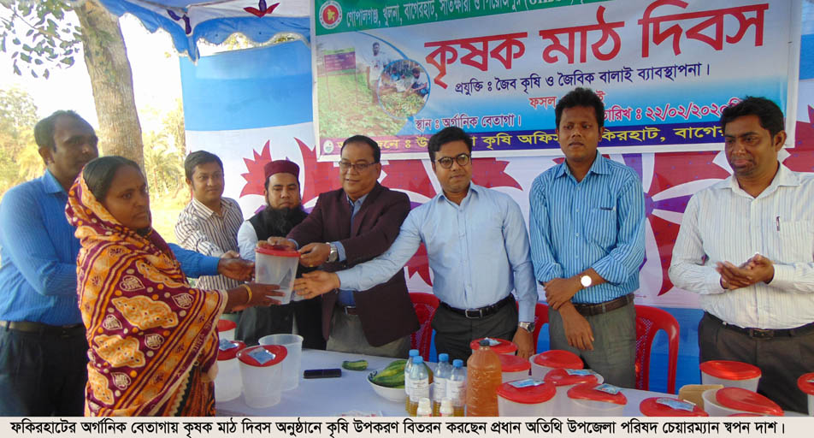
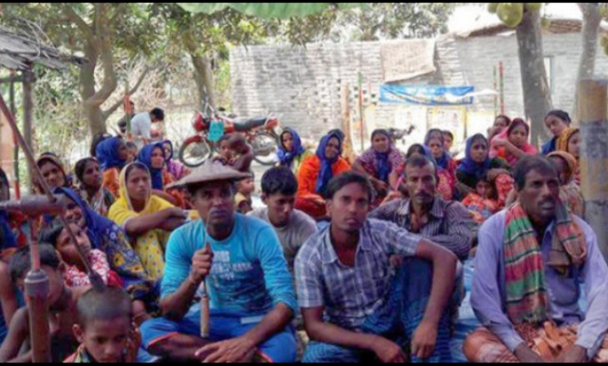
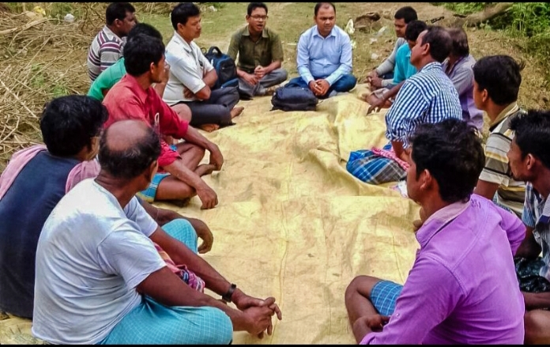
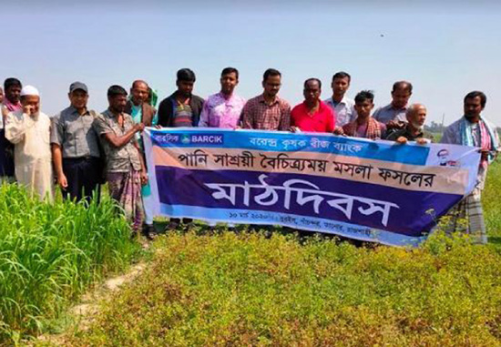
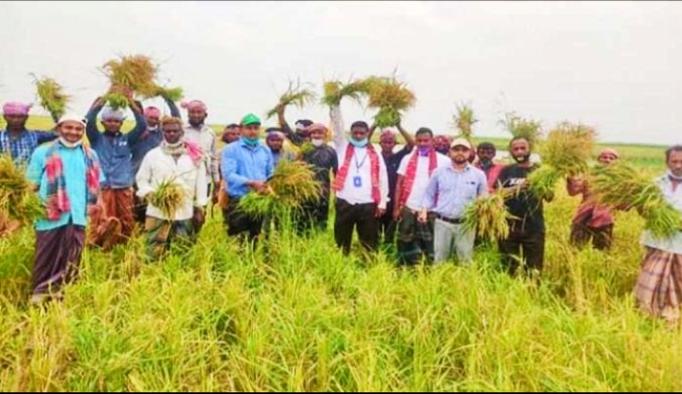
নিচের ছবি গুলো দেখি--
Notes:
কৃষিবিদ মোঃ পারভেজ সরকার , প্রভাষকঃ কৃষিশিক্ষা , যমুনা ডিগ্রি কলেজ

Slide 8
কৃষক মাঠ স্কুল / মাঠ দিবস
যে বিদ্যালয়ে একদল কৃষক,কৃষাণিকে কৃষির তথ্য ও সেবা এবং ফসল ব্যবস্হাপনার ওপর প্রশিক্ষণ প্রদান করে দক্ষ করে গড়ে তোলা হয় তাকে কৃষক মাঠ স্কুল বলে ।
কৃষক মাঠ স্কুলের গুরুত্ব/প্রয়োজনীয়তা-
১। কৃষক বিদ্যালয়ে একদল কৃষক,কৃষাণীরা কৃষির তথ্য ও সেবা পায়।
২। বাস্তব প্রশিক্ষণ দেওয়া হয়।
৩।ফসলের উন্নত প্রযুক্তির ব্যবহার শেখানো হয়।
৪। কৃষির বিভিন্ন সমস্যার সমাধান পায়।
Notes:
কৃষিবিদ মোঃ পারভেজ সরকার , প্রভাষকঃ কৃষিশিক্ষা , যমুনা ডিগ্রি কলেজ

Slide 9
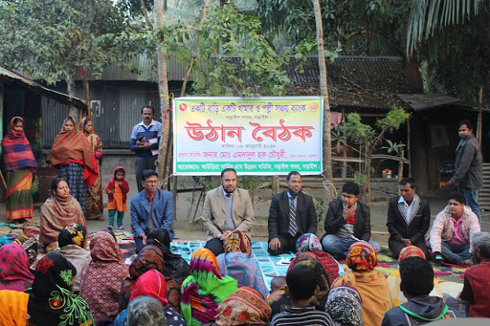
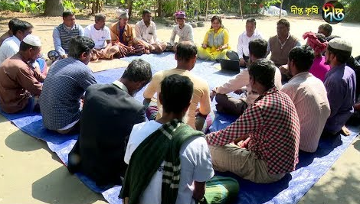
কৃষক সভা/উঠান বৈঠক
কৃষি সম্প্রসারণ অধিদপ্তরের অধীনে উপজেলা কৃষি অফিস প্রায় প্রতি মাসে অথবা প্রয়োজন অনুসারে কৃষক ও কৃষাণীদের নিয়ে বিভিন্ন বিষয়ে যে সভা বা বৈঠক করে তাকে কৃষক সভা ও উঠন বৈঠক বলে।
কৃষক সভা ও উঠন বৈঠক এর লক্ষ ও উদ্দেশ্য --
সাধারণত ২৫-৩০ জন কৃষক নিয়ে কৃষক সভা ও উঠন বৈঠক করা যায়।
নতুন প্রযুক্তি হস্তান্তরের মাধ্যমে কৃষকদের আগ্রহী করা।
কৃষকদের বিভিন্ন সমস্যার সমাধান দেওয়া।
হঠাৎ কোন ফসলের সমস্যা পোকা ও রোগ দেখাদিলে
তাৎক্ষনিক কৃষক সভা করা হয় ফসলের মাঠে।
Notes:
কৃষিবিদ মোঃ পারভেজ সরকার , প্রভাষকঃ কৃষিশিক্ষা , যমুনা ডিগ্রি কলেজ

Slide 10
কৃষি উচ্চশিক্ষা ও গবেষণা প্রতিষ্ঠান
বাংলাদেশ কৃষি বিশ্ববিদ্যাল ও কৃষি গবেষনা প্রতিষ্ঠানের কার্যাবলি
শিক্ষা কার্যক্রম
গবেষণা কার্যক্রম
সম্প্রসারণ কার্যক্রম
প্রশিক্ষণ কার্যক্রম
অন্যান্য কার্যক্রম
কৃষিতে স্নাতক ও স্নাতকো্ত্তর এবং পিএইচডি ডিগ্রি শিক্ষাক্রম পরিচালনা করে।
ফসলের নতুন নতুন জাত উদ্ভাবন ও উন্নয়ন করা।
নির্বাচিত ও উদ্ভাবিত জাতসমুহ চাসাবাদের জন্য অনুমোদনের ব্যবস্থা করা।
বিভিন্ন গবেষণা প্রকল্প তদারকি করণ ও পরামর্শ প্রদান
কৃষকদের প্রশিক্ষনের ব্যবস্থা করা
কৃষি উন্নয়ন সংক্রান্ত সেমিনার, কর্মশালার আয়োজন করা।
উন্নত প্রযুক্তি প্রদর্শনের জন্য মাঠ দিবসের আয়োজন করা।
Notes:
কৃষিবিদ মোঃ পারভেজ সরকার , প্রভাষকঃ কৃষিশিক্ষা , যমুনা ডিগ্রি কলেজ

Slide 11
কৃষি তথ্য সার্ভিস
কৃষি তথ্য সার্ভিস ( AIS):কৃষি মন্ত্রণালয়ের আওতাধীন একটি প্রতিষ্ঠান। ১৯৬১ সালে কৃষি তথ্য সংস্থা এবং ১৯৮৫ সালে তথ্য সাভির্স হিসাবে নামকরণ করা হয়।
কৃষি তথ্য ও প্রযুক্তির মাধ্যমে কৃষকদের তথ্য সেবা দিয়ে থাকে।
কৃষি তথ্য ও প্রযুক্তি দ্রুত ও সহজ করে কৃষকদের কাছে পৌঁছানো এদের কাজ।
Notes:
কৃষিবিদ মোঃ পারভেজ সরকার , প্রভাষকঃ কৃষিশিক্ষা , যমুনা ডিগ্রি কলেজ

Slide 12
কৃষি তথ্য সার্ভিসের কার্যক্রম
মোবাইল ফোনে কৃষি তথ্য সেবা
অনলাইনে কৃষি তথ্য সেবা
প্রকাশনার মাধ্যমে কৃষি তথ্য সেবা
কৃষি তথ্য সার্ভিসের কার্যক্রম
প্রশিক্ষণ
টেলিভিশনের মাধ্যমে কৃষি তথ্য সেবা
কৃষি প্রামাণ্য চিত্র
Notes:
কৃষিবিদ মোঃ পারভেজ সরকার , প্রভাষকঃ কৃষিশিক্ষা , যমুনা ডিগ্রি কলেজ

Slide 13
কৃষি সম্প্রসারণ অধিদপ্তর
কৃষি সম্প্রসারণ অধিদপ্তরের উদ্দেশ্য ও কার্যাবলি
ফসলের নতুন উদ্ভাবিত জাত ও প্রযুক্তি কৃষকের কাছে পৌছানো।
উন্নত জাত,প্রযুক্তি,যন্তপাতি ব্যবহারের জন্য কৃষকদের আগ্রহী করা।
কৃষকের সমস্যার সমাধান করা।
কৃষকের প্রশিক্ষণের ব্যবস্থা করা।
কৃষি বিষয়ক সরকারি সিদ্বান্ত মাঠ পর্যায়ে বাস্তবায়ন করা।
কৃষি পন্য উৎপাদন বৃদ্বিতে কৃষকদের পরামর্শ প্রদান করা।
কৃষি উপকরন প্রাপ্তিতে সহায়তা করা।
Notes:
কৃষিবিদ মোঃ পারভেজ সরকার , প্রভাষকঃ কৃষিশিক্ষা , যমুনা ডিগ্রি কলেজ

Slide 14
কৃষি উপকরণ সরবরাহকারী প্রতিষ্ঠান
কৃষি উপকরণ সরবরাহকারী কিছু উল্লেখযোগ্য প্রতিষ্ঠানের নাম
বীজ উৎপাদন ও সরবরাহকারী প্রতিষ্ঠান
কীটনাশক সরবরাহকারী প্রতিষ্ঠান
সার
সরবরাহকারী প্রতিষ্ঠান
লালতীর সীড লিঃ
এসিআই সীড লিঃ
ব্র্যাক সীড লিঃ
কৃষিবীদ সীড লিঃ
সুপ্রীম সীড কোম্পানি লিঃ
সিনজেনটা বাংলাদেশ লিঃ
এসিআই লিঃ
এগ্রোকেয়ার
স্কয়ার
আলফা এগ্রো লিঃ
বাংলাদেশ ক্যামিক্যাল ইন্ড্রাষ্ঠ্রিজ করপোরেশন
বাংলাদেশ ফার্টিলাইজার এসোসিয়েশন
সুরমা ফার্টিলাইজার
মেঘনা ফার্টিলাইজার
নাফকো ( প্রা:) লিঃ
Notes:
কৃষিবিদ মোঃ পারভেজ সরকার , প্রভাষকঃ কৃষিশিক্ষা , যমুনা ডিগ্রি কলেজ

Slide 15
বিভিন্ন বেসরকারি প্রতিষ্ঠান (এনজিও)
এনজিওদের কৃষি ভিত্তিক কার্যক্রম
কৃষকদের কাছে উন্নত প্রযুক্তি হস্তান্তর।
কৃষিকাজে চাষিদের সহজ শর্তে কৃষি ঋণ দেয়।
বীজ ও চারা উৎপাদন করে কৃষকদের সরবরাহ করে।
কৃষকের প্রশিক্ষণের ব্যবস্থা করা।
কৃষি উপকরন প্রাপ্তিতে সহায়তা করে।যেমনঃ-(সার,বীজ)
Notes:
কৃষিবিদ মোঃ পারভেজ সরকার , প্রভাষকঃ কৃষিশিক্ষা , যমুনা ডিগ্রি কলেজ

Slide 16
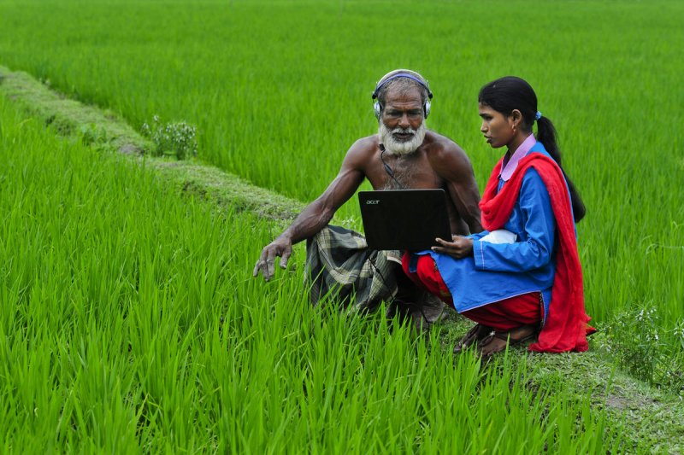
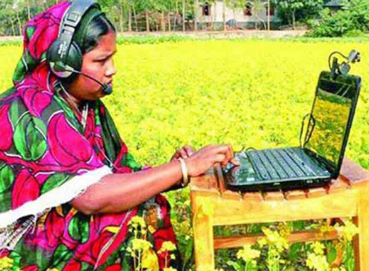
কৃষি ও তথ্য সেবায় ইন্টারনেট
ইন্টারনেট হল পৃথিবী জুড়ে বিস্তৃত, পরস্পরের সাঠে সংযুক্ত অনেকগুলো কম্পিউটার নেটওয়ার্কের সমষ্টি, যা জনও সাধারনের জন্য উন্মুক্ত এবং যেখানে তথ্য আদান-প্রদান করা হয়।
ইন্টারনেটের ওয়েবসাইট থেকে মোবাইল ফোন বা ল্যাপটপ অথবা কম্পিউটারের মাধ্যমে পৃথিবীর যে কেউ যে কোন স্থান থেকে দেশ বিদেশের যে কোন কৃষি বিষয়ক তথ্য পেতে পারে।
Notes:
কৃষিবিদ মোঃ পারভেজ সরকার , প্রভাষকঃ কৃষিশিক্ষা , যমুনা ডিগ্রি কলেজ

Slide 17
কৃষি ও তথ্য সেবায় ইন্টারনেট ব্যবহারের সুবিধা
ভিডিও কনফারেন্সি
ই- মেইল
গবেষনামুলক কাজ
ইন্টারনেট ব্যবহার
তথ্য সংগ্রহ
সফটওয়ার আদান-প্রদান
অনলাইন কেনাকাটা
Notes:
কৃষিবিদ মোঃ পারভেজ সরকার , প্রভাষকঃ কৃষিশিক্ষা , যমুনা ডিগ্রি কলেজ

Slide 18
কৃষি সংশ্লিষ্ট প্রতিটি প্রতিষ্ঠানের পৃথক পৃথক ওয়েবসাইট রয়েছে। ওয়েবসাইটে প্রতিষ্ঠানের পরিচিতি, সেবাসমুহ, অবদান, কার্যক্রম, উদ্ভাবন, কৃষকদের জন্য
কৃষি মন্ত্রনালয়ঃ www.moa.gov.bd
কৃষি সম্প্রসারণ অধিদপ্তরঃ www.dae.gov.bd
কৃষি তথ্য সার্ভিসঃ www.ais.gov.bd
বাংলাদেশ কৃষি গবেষণা ইন্সটিটিউটঃ www.bari.gov.bd
মৃত্তিকা সম্পদ উন্নয়ন ইন্সটিটিউটঃ www.srid.gov.bd
Notes:
কৃষিবিদ মোঃ পারভেজ সরকার , প্রভাষকঃ কৃষিশিক্ষা , যমুনা ডিগ্রি কলেজ

Slide 19
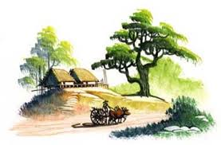
বাড়ির কাজ
কৃষি তথ্য ও সেবা প্রদানে কৃষি উপকরণ সরবরাহকারী প্রতিষ্ঠান ও ইন্টারনেট এর অবদান সম্পর্কে একটি প্রতিবেদন তৈরি কর।
Notes:
কৃষিবিদ মোঃ পারভেজ সরকার , প্রভাষকঃ কৃষিশিক্ষা , যমুনা ডিগ্রি কলেজ

Slide 20
সকলকে ধন্যবাদ
Notes:
কৃষিবিদ মোঃ পারভেজ সরকার , প্রভাষকঃ কৃষিশিক্ষা , যমুনা ডিগ্রি কলেজ

